Slide 1
Физика в игрушках
ГБОУ СОШ №619 Калининского района
“МНОГОГРАННАЯ РОССИЯ”
Выполнил:
Забузов Александр, 7 класс
Руководитель:
Земрау Мария Валерьевна

Slide 2
Актуальность проекта
Мы поможем учителям разнообразить уроки физики.
Игрушки дешевле и проще приобрести нежели специальные приборы.
Ученики могут участвовать в подготовке уроков: выбирать и приносить свои игрушки.

Slide 3
Цель проекта
Создать методическое пособие для учителей «Физика в игрушках».

Slide 4
Задачи:
Изучить имеющуюся информацию по использованию игрушек на уроках физики;
Рассмотреть структуру курса физики 7 класса;
Изучить ассортимент современных игрушек;
Найти применение игрушек на уроках.

Slide 5
Структура страницы пособия
Тема учебного занятия;
название игрушки;
демонстрация, которую можно провести;
вывод, который может быть получен;
место для заметок.

Slide 6
Оглавление
Введение
Форма и объем тела. Кинетический песок... ..........................................................................4
Свойства вещества. Жвачка для рук .........................................................................................5
Звуковые явления. Свисток, игрушечная дудка, звучащие игрушки………............................6
Световые явления. Детский фонарик, светящиеся игрушки................................................7
Магнитные явления. Магнитные игрушки……...…………………….…………….................................8
Электрические явления. Игрушки на батарейках………………………………............................……9
Глава 1. Первоначальные сведения о строении вещества
Строение твердых тел. Магнитный конструктор…………………………...........................……….10
Расширение воды при переходе из жидкого состояния в твердое. Магнитный конструктор.............................................................................................................................11
Глава 2. Взаимодействие тел
Расчет скорости движения. Заводная машинка.....................................................................12
Плотность. Пустые пластмассовые кубики ............................... ..........................................13
Глава 3. Давление твердых тел, жидкостей и газов
Давление твердых тел. Кубики ................................................................................................14
Закон Паскаля. Водяной пистолет…………………………………………...…................................….....15
Сообщающиеся сосуды. Неправильная лейка........................................................................16
Плавание тел. Плавающие игрушки........................................................................................17
Воздухоплавние. Гелиевый шарик, китайский фонарик.......................................................18
Воздухоплавание. Летающая фея..........................................................................................19
Глава 4. Работа и мощность. Энергия
Условия равновесия тел. Неваляшка, птичка.......................................................................20

Slide 7
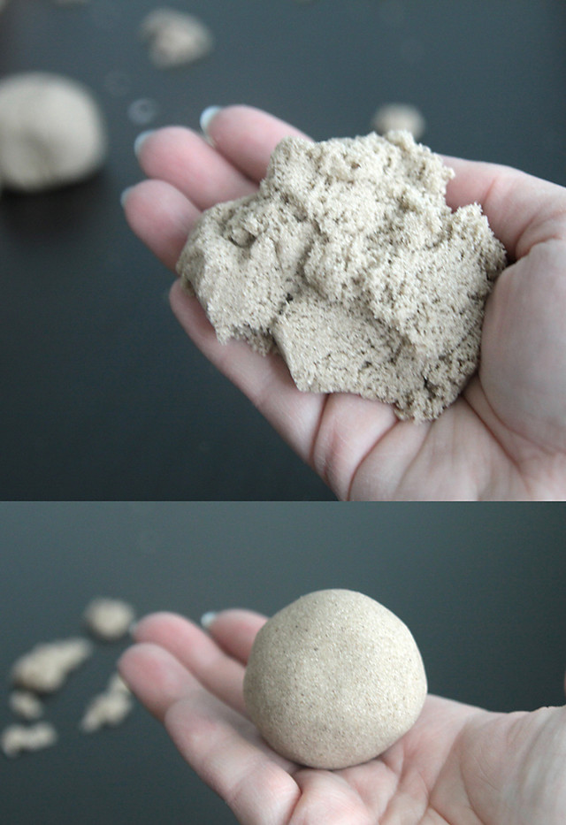
Форма и объем тела
Кинетический песок
Демонтрация: лепим из
песка шарик. Наблюдаем как он меняет свою форму и растекается на ладони.
Вывод: тела могут быть разной формы, но одинакового объема.
________________________________________________________________________

Slide 8
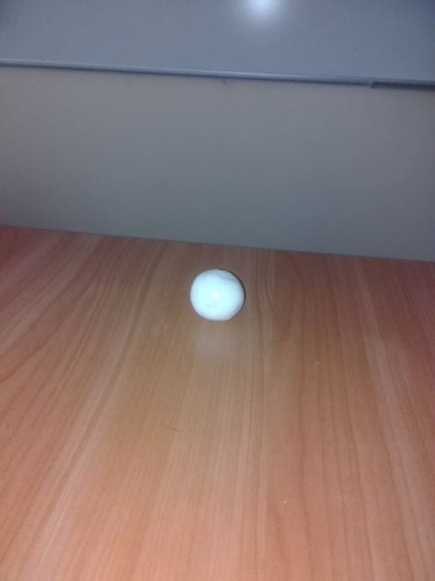
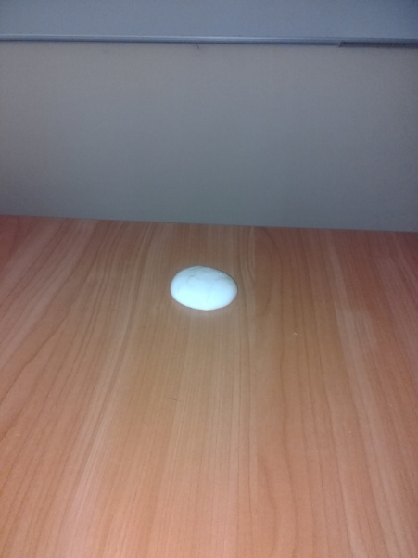
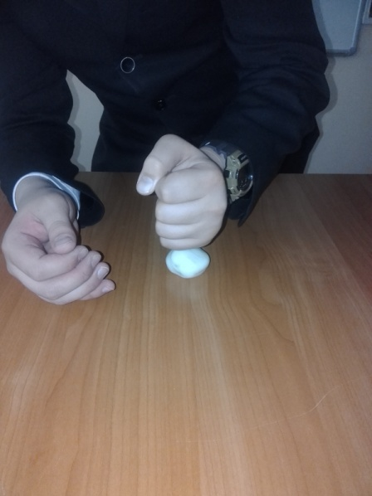
Свойства вещества
Умный пластилин
Демонстрация: показываем, что вещество может растекаться, если оставить на некоторое время или вести себя как твердое тело, если резко ударять.
Вывод: существуют вещества с очень интересными, присущими только им свойствами.

Slide 9
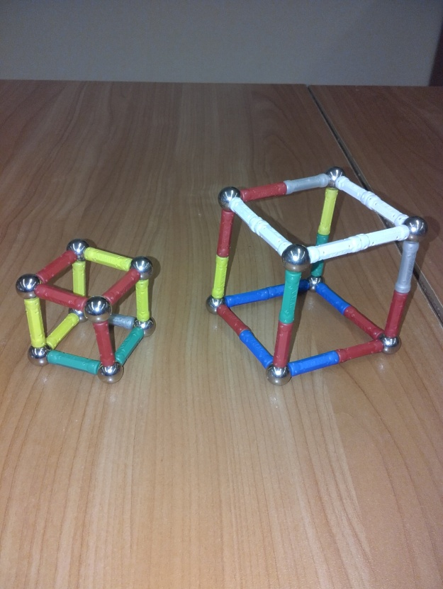
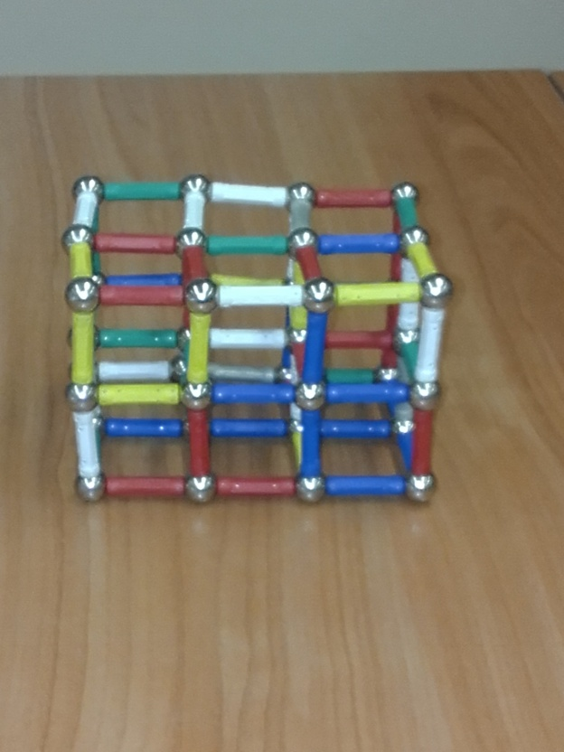
Строение твердых тел
Магнитный конструктор
Демонстрация: моделирование внутреннего строения (кристалли-ческой решетки) твердых тел. Шарики – частицы вещества, палочки – силы взаимодействия между ними.
Вывод: все твердые тела состоят из частиц, между которыми существуют силы взаимодействия – притяжения и отталкивания. Все вместе они формируют кристаллическую решетку.

Slide 10
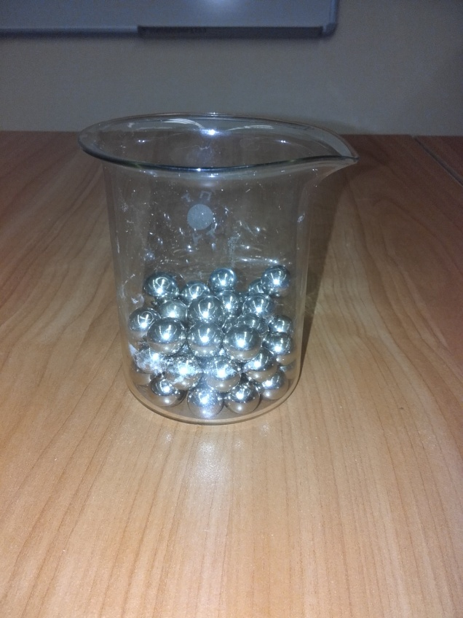
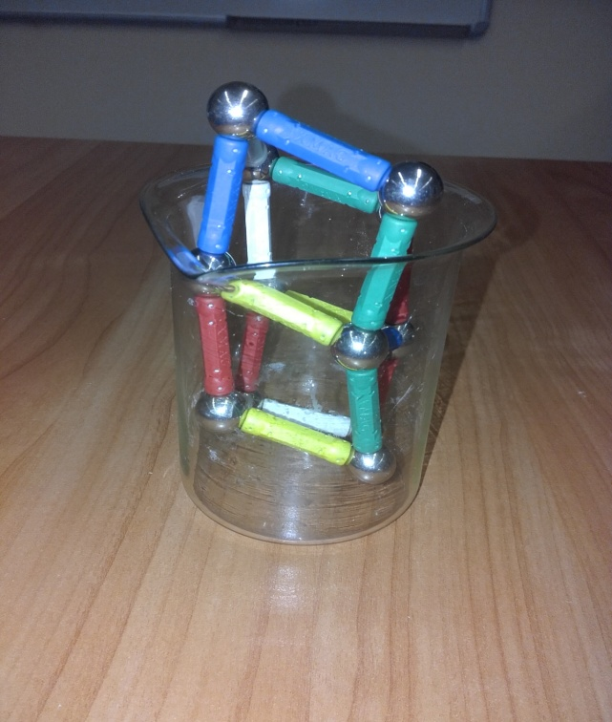
Расширение воды при переходе из жидкого состояния в твердое
Магнитный конструктор
Демонстрация: шарики моделируют молекулы воды, перекладины моделируют связи, которые возникают при застывании воды и расстояния между частицами.
Вывод: при переходе из жидкого состояния в твердое вода – расширяется.

Slide 11
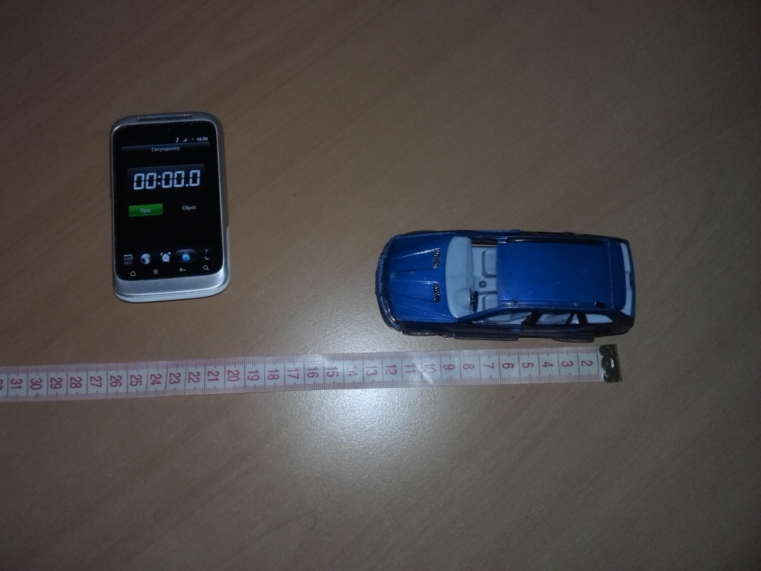
Расчет скорости движения
Заводная или инерционная машинка (ее движение на небольшом участке можно считать равномерным)
Практическое задание:
рассчитайте среднюю скорость движения машинки.

Slide 12
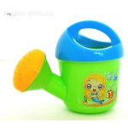
Сообщающиеся сосуды
Игрушечная лейка
Демонстрация: наливаем воду в «неправильную лейку» - вода вытекает из носика.
Вывод: свободные поверхности жидкости в сообщающихся сосудах находятся на одном уровне.

Slide 13
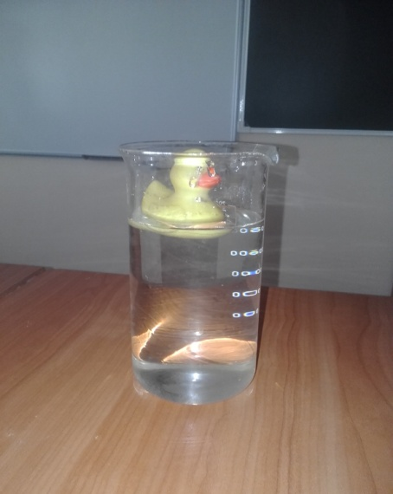
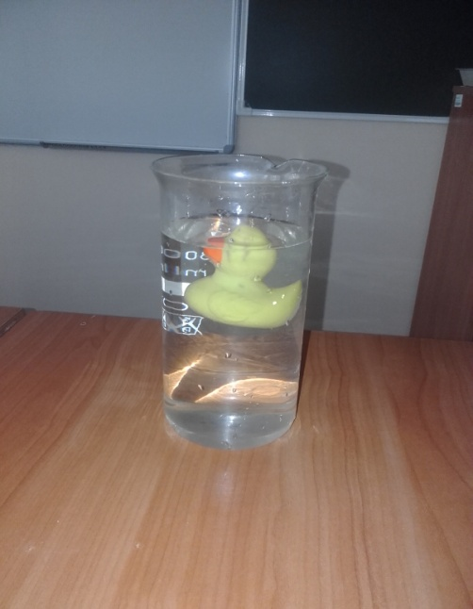
Плавание тел
Резиновые игрушки для ванной
Демонстрация: сначала показываем плавающую игрушку, потом набираем воду в игрушку – она погружается в воду.
Вывод: при наполнении игрушки водой ее масса становится больше, следовательно, увеличивается сила тяжести. При увеличении силы тяжести плавающее тело глубже погружается в воду.

Slide 14
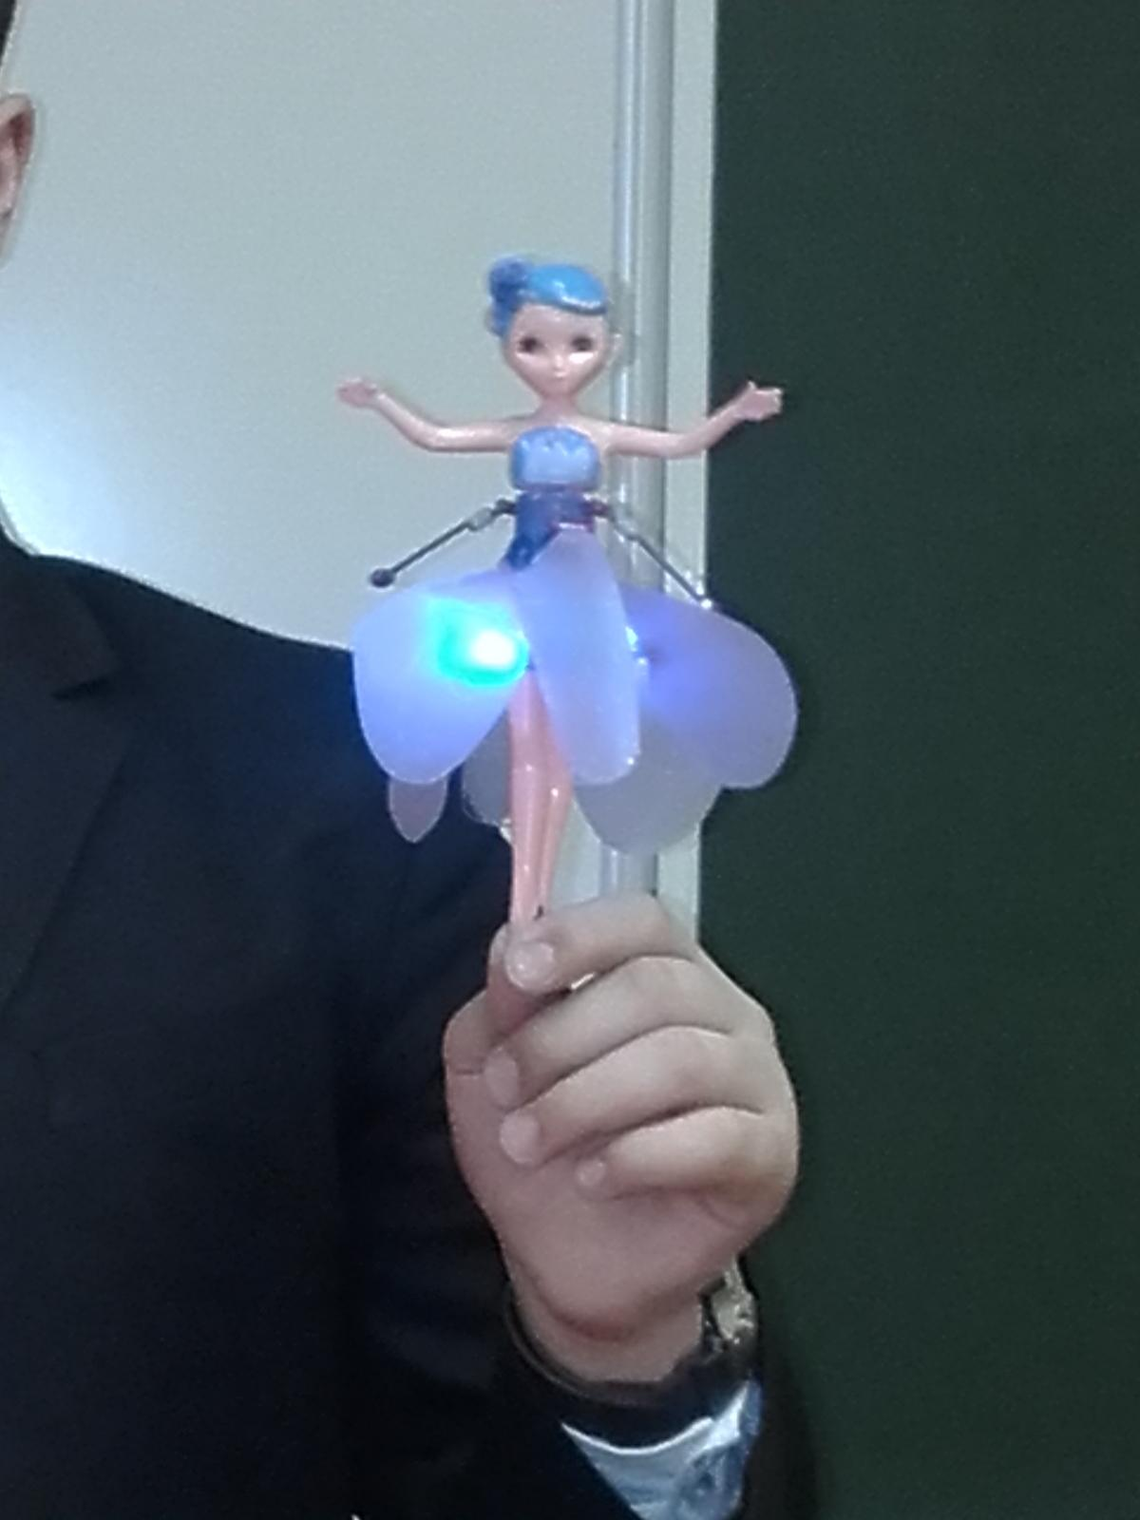
Воздухоплавание
Летающая кукла
Демонстрация: полет куклы.
Вывод: вращаясь, крылья ускоряют поток воздуха над ними, понижая давление. Давление воздуха под крыльями куклы больше. Вследствие этого возникает подъемная сила.

Slide 15
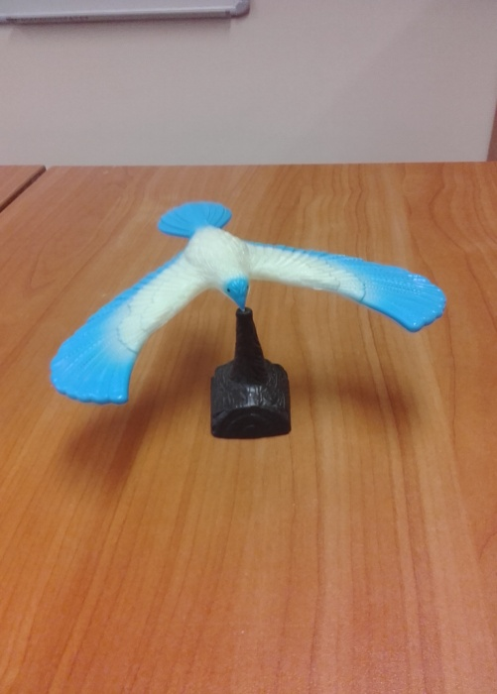
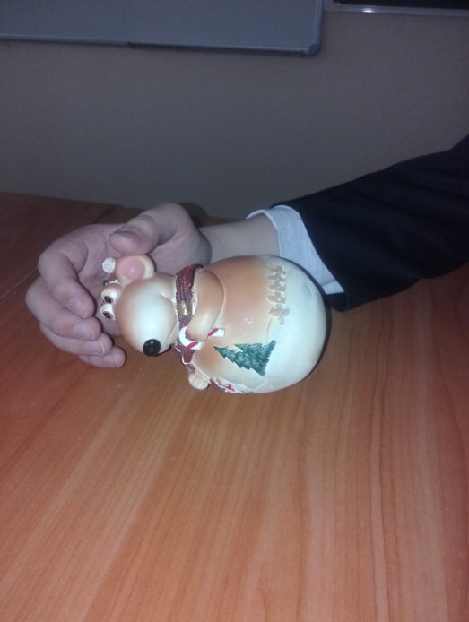
Условия равновесия тел
Неваляшка, птичка
Демонстрация: возвращение в исходное положение, отклоненных от равновесия игрушек.
Вывод: при всяком наклоне игрушки её центр тяжести поднимается. Это вызывает самостоятельное движение игрушки к исходному положению наиболее устойчивого равновесия, при котором центр тяжести ниже.

